Slide 1

SESIÓN 7 · 3 horas
Deep Learning en Salud
30 preguntas clínicas con respuestas
Google Colab + red neuronal sencilla
Para estudiantes clínicos, enfermería, fisioterapia y profesionales aliados

Slide 2
Objetivo de la sesión de 3 horas
Comprender el mecanismo de una red neuronal y aplicarlo a un clasificador clínico sencillo en Google Colab.
0–25 min
Intuición clínica: de signos vitales a probabilidad de riesgo
25–60 min
Neurona artificial, capas, pesos, sesgo y activaciones
60–95 min
Forward pass, loss, backpropagation, epochs y aprendizaje
95–125 min
Overfitting, validación, métricas y seguridad clínica
125–165 min
Google Colab: red neuronal para dataset clínico sencillo
165–180 min
Tres retos innovadores para aplicar en su ambiente clínico
Sesión 7 · Deep Learning en Salud · Google Colab + red neuronal sencilla

Slide 3
Mapa mental: ¿qué aprende una red neuronal?
La red no memoriza diagnósticos; ajusta pesos para minimizar errores en ejemplos previos y debe validarse en pacientes no vistos.
Entrada clínica
Neurona artificial
Edad, signos vitales, laboratorio, movilidad, dolor, evolución temporal
Combina entradas con pesos + sesgo y aplica una activación
Capas ocultas
Salida
Aprenden patrones intermedios: estabilidad, deterioro, trayectorias
Probabilidad o clase: riesgo alto/bajo, mejora/no mejora
Aprendizaje
Seguridad
Forward pass → loss → backpropagation → actualización de pesos
Validación, calibración, sesgos, umbrales y acción humana
Sesión 7 · Deep Learning en Salud · Google Colab + red neuronal sencilla

Slide 4
Artículos guía para la sesión 7
Usaremos estos trabajos como ejemplos para explicar algoritmos, figuras, plots y decisiones clínicas.
1. AKI continuo
LSTM-Attention · Masked CNN · ITE-Transformer · ROC/PR · alerta continua
2. Sepsis
Trayectorias de recuperación/deterioro · variabilidad fisiológica · predicción temprana
3. ICU: clínicos vs IA
Comparación humano–modelo · combinación humano+IA · decisión contextual
4. Cirugía e infección
Signos vitales intraoperatorios · features temporales · SHAP · AUROC
5. SIMPLE-HF
Transformer → SHAP → modelo clínico de 11 variables
Sesión 7 · Deep Learning en Salud · Google Colab + red neuronal sencilla

Slide 5

BLOQUE 1
Conceptos esenciales
Neurona, pesos, activación, capas, pérdida y aprendizaje explicados desde situaciones clínicas reales.

Slide 6
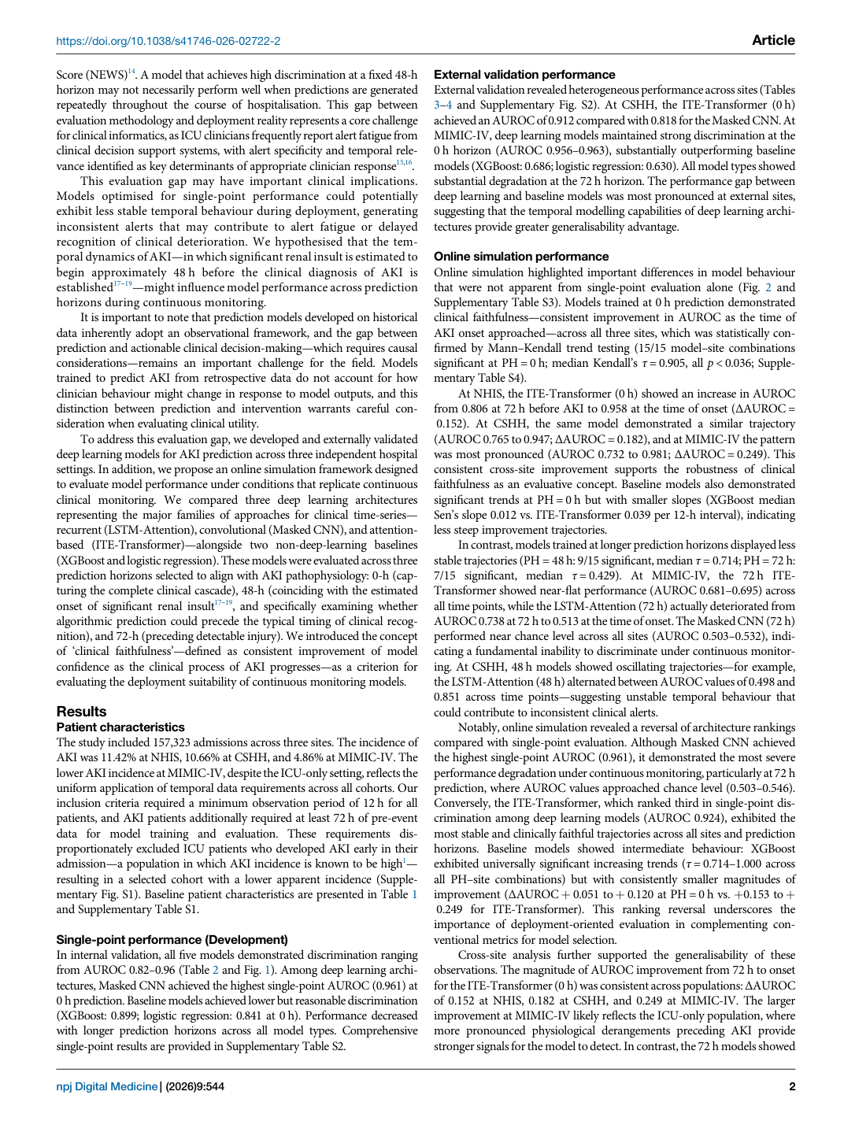
Figura/plot de referencia: AKI y monitoreo continuo
La mejor figura para conectar deep learning con práctica diaria: modelos que predicen AKI a lo largo del tiempo.
LSTM-Attention: aprende secuencias clínicas irregulares.
Masked CNN: detecta patrones locales en series temporales.
ITE-Transformer: atiende eventos clínicos como tripletas variable–tiempo–valor.
Lección clave: el mejor AUROC en un punto no siempre es el mejor comportamiento en despliegue.
Pregunta para discusión: ¿preferimos un modelo con AUROC alto una vez, o uno estable durante todo el turno?
Sesión 7 · Deep Learning en Salud · Google Colab + red neuronal sencilla

Slide 7
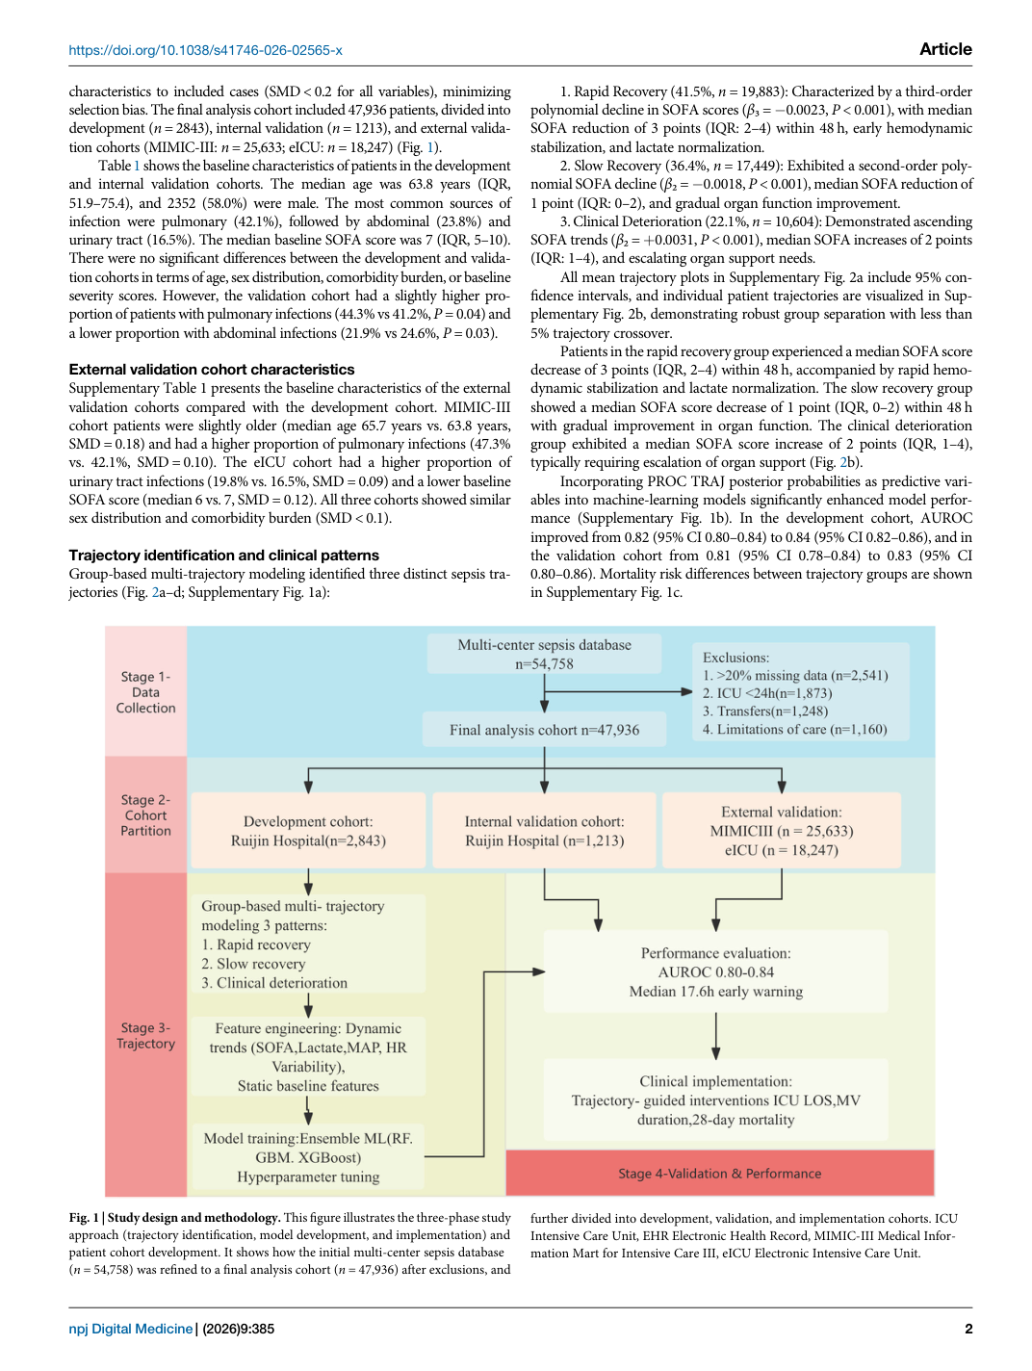
Figura/plot de referencia: trayectorias de sepsis
La idea central: dos pacientes pueden tener el mismo valor actual, pero trayectorias opuestas.
La sepsis no es un estado único: puede mejorar rápido, mejorar lento o deteriorarse.
La red aprende no solo valores, sino cambios: pendiente, aceleración y variabilidad.
Con Colab se puede simular una tabla con SOFA, lactato, HR y SpO₂ por turnos.
Mini-ejercicio: dibujar tres curvas de SOFA y pedir a los estudiantes que predigan la trayectoria antes del desenlace.
Sesión 7 · Deep Learning en Salud · Google Colab + red neuronal sencilla

Slide 8
Algoritmos usados en los artículos
No todos los modelos son iguales; cada arquitectura tiene una forma distinta de “mirar” los datos clínicos.
Red densa sencilla
CNN 1D
Dataset tabular pequeño: edad, signos vitales, glucosa, creatinina
Series temporales con patrones locales: ondas, estabilidad, variabilidad
LSTM-Attention
Transformer
Secuencias clínicas donde el orden temporal importa
Eventos irregulares, datos largos, atención a variables importantes
XGBoost/Random Forest
SHAP
Baselines fuertes; útiles para comparar antes de deep learning
Explicabilidad: qué variables empujan el riesgo hacia arriba o abajo
Sesión 7 · Deep Learning en Salud · Google Colab + red neuronal sencilla

Slide 9
Pregunta 1/30 · Neurona artificial
Pregunta de razonamiento clínico aplicada a redes neuronales
Enfermería
Una enfermera registra FC 118, SpO₂ 89%, temperatura 38.7 °C y PAS 88 mmHg. El modelo multiplica cada variable por un número aprendido antes de calcular riesgo. ¿Cómo se llaman esos números?
Respuesta: B. Pesos
Los pesos determinan cuánta influencia tiene cada variable. Un peso alto para SpO₂ baja o PAS baja hace que esos datos influyan más en el riesgo.
A. Épocas
B. Pesos
C. Pérdidas
D. Etiquetas
E. Activaciones
z = w₁x₁ + w₂x₂ + ... + b
Sesión 7 · Deep Learning en Salud · Google Colab + red neuronal sencilla

Slide 10
Pregunta 2/30 · Sesgo o bias
Pregunta de razonamiento clínico aplicada a redes neuronales
Clínica general
Dos pacientes tienen valores similares, pero el modelo necesita mover su punto de decisión para adaptarse al contexto. ¿Qué parámetro permite ese desplazamiento?
Respuesta: A. Sesgo o bias
El bias permite que la neurona no dependa únicamente de la suma ponderada. Desplaza el umbral interno de activación.
A. Sesgo o bias
B. Batch size
C. Test set
D. AUC
E. Dropout
z = Σ(wx) + b
Sesión 7 · Deep Learning en Salud · Google Colab + red neuronal sencilla

Slide 11
Pregunta 3/30 · Activaciones
Pregunta de razonamiento clínico aplicada a redes neuronales
Todos
Una red convierte la suma ponderada de una neurona en una salida no lineal antes de pasarla a la siguiente capa. ¿Qué componente realiza esto?
Respuesta: B. Función de activación
La activación permite que la red aprenda relaciones complejas. Sin activaciones no lineales, muchas capas se comportarían casi como una sola transformación lineal.
A. Optimizador
B. Función de activación
C. Matriz de confusión
D. Conjunto de prueba
E. AUC
ReLU(z) = max(0, z)
Sesión 7 · Deep Learning en Salud · Google Colab + red neuronal sencilla

Slide 12
Pregunta 4/30 · ReLU
Pregunta de razonamiento clínico aplicada a redes neuronales
Clínica diaria
En las capas ocultas de una red se usa ReLU. ¿Cuál es la razón principal?
Respuesta: B. Introduce no linealidad de forma eficiente
ReLU ayuda a modelar patrones no lineales como “riesgo bajo hasta cierto punto, luego aumento rápido”. Es rápida y muy usada en redes profundas.
A. Convierte directamente en probabilidad
B. Introduce no linealidad de forma eficiente
C. Garantiza calibración perfecta
D. Elimina datos faltantes
E. Impide todo overfitting
Clave: ReLU no garantiza seguridad clínica; solo facilita el aprendizaje.
Sesión 7 · Deep Learning en Salud · Google Colab + red neuronal sencilla

Slide 13
Pregunta 5/30 · Salida sigmoide
Pregunta de razonamiento clínico aplicada a redes neuronales
Urgencias
Una red debe predecir si un paciente tendrá deterioro en 24 h. La última capa tiene una neurona con activación sigmoide. ¿Por qué?
Respuesta: A. Produce valores entre 0 y 1
La sigmoide permite interpretar la salida como probabilidad o riesgo estimado: por ejemplo, 0.82 = riesgo alto, no diagnóstico automático.
A. Produce valores entre 0 y 1
B. Hace imputación automática
C. Calcula causalidad
D. Evita validación externa
E. Elimina la necesidad de enfermería
σ(z)=1/(1+e⁻ᶻ)
Sesión 7 · Deep Learning en Salud · Google Colab + red neuronal sencilla

Slide 14
Pregunta 6/30 · Forward pass
Pregunta de razonamiento clínico aplicada a redes neuronales
Colab
Los datos de un paciente entran a la red, pasan por capas ocultas y producen una probabilidad. Los pesos no cambian todavía. ¿Qué proceso ocurrió?
Respuesta: B. Forward pass
El forward pass es la propagación hacia adelante: entradas → capas → salida. Es lo que ocurre durante predicción e inferencia.
A. Backpropagation
B. Forward pass
C. Regularización
D. Oversampling
E. Calibración
Clave: Primero se predice; luego se calcula el error.
Sesión 7 · Deep Learning en Salud · Google Colab + red neuronal sencilla

Slide 15
Pregunta 7/30 · Capas ocultas
Pregunta de razonamiento clínico aplicada a redes neuronales
Fisioterapia
Una red de rehabilitación tiene tres capas ocultas. ¿Qué representan mejor esas capas?
Respuesta: B. Representaciones intermedias aprendidas
Las capas ocultas combinan variables simples, como ROM y velocidad, para formar patrones más complejos: simetría, control motor o evolución funcional.
A. Tres diagnósticos manuales
B. Representaciones intermedias aprendidas
C. Tres hospitales
D. Tres desenlaces finales
E. Tres ensayos clínicos
Clave: La capa oculta aprende patrones, no reglas escritas a mano.
Sesión 7 · Deep Learning en Salud · Google Colab + red neuronal sencilla

Slide 16
Pregunta 8/30 · Loss
Pregunta de razonamiento clínico aplicada a redes neuronales
Medicina interna
El desenlace real es y=1, pero el modelo predice 0.12. ¿Qué elemento mide qué tan equivocada fue la predicción?
Respuesta: B. Función de pérdida
La pérdida penaliza errores. En clasificación binaria se usa frecuentemente binary cross-entropy. Una predicción muy segura pero equivocada recibe gran penalización.
A. Función de activación
B. Función de pérdida
C. Especificidad
D. Dropout
E. Capa de entrada
L = -[y log(ŷ)+(1-y)log(1-ŷ)]
Sesión 7 · Deep Learning en Salud · Google Colab + red neuronal sencilla

Slide 17
Pregunta 9/30 · Accuracy engañosa
Pregunta de razonamiento clínico aplicada a redes neuronales
Enfermería
En 100 pacientes, solo 5 se deterioran. Un modelo predice “no deterioro” para todos y logra 95% de accuracy. ¿Qué problema ilustra?
Respuesta: B. Desbalance de clases
La accuracy parece alta porque la mayoría no se deteriora. Pero el modelo falla precisamente en los casos importantes.
A. Explosión de gradiente
B. Desbalance de clases
C. Buena sensibilidad
D. Calibración perfecta
E. Sesgo resuelto
Clave: En salud, sensibilidad, PPV, NPV y matriz de confusión importan.
Sesión 7 · Deep Learning en Salud · Google Colab + red neuronal sencilla

Slide 18
Pregunta 10/30 · Backpropagation
Pregunta de razonamiento clínico aplicada a redes neuronales
Colab
Después de calcular la pérdida, la red calcula cómo cada peso contribuyó al error y ajusta sus parámetros. ¿Cómo se llama este proceso?
Respuesta: B. Backpropagation
Backpropagation calcula gradientes de la pérdida respecto a los pesos. Luego el optimizador actualiza los pesos para reducir el error.
A. Inferencia
B. Backpropagation
C. Forward pass
D. PCA
E. Calibración
∂L/∂w
Sesión 7 · Deep Learning en Salud · Google Colab + red neuronal sencilla

Slide 19
Pregunta 11/30 · Learning rate
Pregunta de razonamiento clínico aplicada a redes neuronales
Todos
El optimizador usa w_new = w_old − η(∂L/∂w). ¿Qué representa η?
Respuesta: B. Learning rate
El learning rate controla el tamaño del paso al actualizar pesos. Muy alto puede saltarse la solución; muy bajo aprende demasiado lento.
A. Sensibilidad
B. Learning rate
C. Especificidad
D. Prevalencia
E. Batch size
Clave: Aprender rápido no siempre significa aprender mejor.
Sesión 7 · Deep Learning en Salud · Google Colab + red neuronal sencilla

Slide 20
Pregunta 12/30 · Época
Pregunta de razonamiento clínico aplicada a redes neuronales
Colab
Un dataset tiene 12,000 visitas. La red procesó todas las visitas una vez durante entrenamiento. ¿Qué se completó?
Respuesta: B. Una época
Una época es una pasada completa por el conjunto de entrenamiento. Muchas épocas permiten aprender, pero demasiadas pueden producir overfitting.
A. Una neurona
B. Una época
C. Un fold
D. Una capa oculta
E. Una activación
Clave: Epoch ≠ batch ≠ capa.
Sesión 7 · Deep Learning en Salud · Google Colab + red neuronal sencilla

Slide 21
Pregunta 13/30 · Entrenamiento vs inferencia
Pregunta de razonamiento clínico aplicada a redes neuronales
Clínica diaria
Durante entrenamiento hay forward pass, loss, backpropagation y actualización de pesos. ¿Qué ocurre al evaluar un paciente nuevo en la clínica?
Respuesta: B. Forward pass para producir una predicción
En inferencia, el modelo ya entrenado usa pesos fijos. No debería cambiar sus pesos con cada paciente sin un proceso controlado.
A. Solo backpropagation
B. Forward pass para producir una predicción
C. Inicialización aleatoria
D. Reentrenamiento total
E. Creación automática de etiqueta
Clave: Modelo desplegado: predice; no aprende libremente.
Sesión 7 · Deep Learning en Salud · Google Colab + red neuronal sencilla

Slide 22
Pregunta 14/30 · Overfitting
Pregunta de razonamiento clínico aplicada a redes neuronales
Calidad clínica
Un modelo tiene 99% accuracy en entrenamiento, 74% en validación y 72% en test. ¿Cuál es el problema más probable?
Respuesta: B. Overfitting
El modelo aprendió demasiado bien las particularidades del entrenamiento, pero no generaliza a pacientes no vistos.
A. Underfitting
B. Overfitting
C. Excelente generalización
D. Calibración perfecta
E. Alta especificidad
Clave: La validación protege contra autoengaño.
Sesión 7 · Deep Learning en Salud · Google Colab + red neuronal sencilla

Slide 23
Pregunta 15/30 · Curvas de pérdida
Pregunta de razonamiento clínico aplicada a redes neuronales
Colab
Durante el entrenamiento, la pérdida de entrenamiento baja continuamente, pero la pérdida de validación baja al inicio y luego sube. ¿Qué indica?
Respuesta: B. Inicio de overfitting
Cuando la pérdida de validación sube, el modelo comienza a memorizar patrones del entrenamiento en lugar de generalizar.
A. El modelo mejora siempre
B. Inicio de overfitting
C. El dataset no tiene etiquetas
D. La red no tiene pesos
E. La salida no es sigmoide
Clave: El mejor epoch suele estar cerca del mínimo de validación.
Sesión 7 · Deep Learning en Salud · Google Colab + red neuronal sencilla

Slide 24
Pregunta 16/30 · Prevención de overfitting
Pregunta de razonamiento clínico aplicada a redes neuronales
Todos
¿Cuál estrategia es apropiada para reducir overfitting en una red clínica?
Respuesta: C. Early stopping y regularización
También puede usarse dropout, menos complejidad, más datos representativos y validación externa.
A. Agregar capas sin límite
B. Evaluar solo entrenamiento
C. Early stopping y regularización
D. Eliminar test set
E. Entrenar hasta pérdida cero
Clave: Regularizar es enseñar a generalizar.
Sesión 7 · Deep Learning en Salud · Google Colab + red neuronal sencilla

Slide 25
Pregunta 17/30 · Data leakage
Pregunta de razonamiento clínico aplicada a redes neuronales
Seguridad clínica
Un modelo predice ingreso a UCI y usa como input “orden de ingreso a UCI registrada”. ¿Qué problema existe?
Respuesta: B. Data leakage
El input contiene información del desenlace. El modelo parecerá excelente, pero su rendimiento será artificial y clínicamente inútil.
A. Baja dimensionalidad
B. Data leakage
C. Underfitting
D. Activación incorrecta
E. Normalización perfecta
Clave: Nunca use información del futuro para predecir el futuro.
Sesión 7 · Deep Learning en Salud · Google Colab + red neuronal sencilla

Slide 26
Pregunta 18/30 · Train/validation/test
Pregunta de razonamiento clínico aplicada a redes neuronales
Colab
¿Cuál afirmación es correcta sobre la división de datos?
Respuesta: C. El test estima rendimiento final en datos no vistos
Entrenamiento aprende pesos; validación guía decisiones de modelo; test estima desempeño final. En salud, luego hace falta validación externa/prospectiva.
A. Los tres conjuntos actualizan pesos
B. El test sirve para ajustar hiperparámetros
C. El test estima rendimiento final en datos no vistos
D. La validación debe copiarse al entrenamiento
E. Entrenamiento basta para adopción clínica
Clave: Separar datos es separar aprendizaje de prueba.
Sesión 7 · Deep Learning en Salud · Google Colab + red neuronal sencilla

Slide 27
Pregunta 19/30 · AKI y deep learning
Pregunta de razonamiento clínico aplicada a redes neuronales
UCI
En el estudio de AKI se compararon LSTM-Attention, Masked CNN, ITE-Transformer, XGBoost y regresión logística. ¿Cuál es la lección más importante?
Respuesta: B. El comportamiento temporal durante monitoreo también importa
El estudio mostró que un modelo con gran rendimiento en un punto puede no ser el más estable cuando se usa como alerta continua.
A. El mejor AUROC puntual siempre gana
B. El comportamiento temporal durante monitoreo también importa
C. La regresión logística nunca sirve
D. Predecir 72 h antes siempre es mejor
E. No hace falta validación externa
Clave: Despliegue clínico ≠ métrica puntual.
Sesión 7 · Deep Learning en Salud · Google Colab + red neuronal sencilla

Slide 28
Pregunta 20/30 · Validación externa
Pregunta de razonamiento clínico aplicada a redes neuronales
Gestión clínica
Un modelo entrenado en Hospital A funciona muy bien allí, pero peor en Hospital B. ¿Qué revela?
Respuesta: B. La generalización depende de población y contexto
Los pacientes, protocolos, laboratorios y mediciones cambian entre hospitales. Por eso la validación externa es crítica antes de adopción.
A. El modelo es necesariamente fraude
B. La generalización depende de población y contexto
C. Backpropagation es inválido
D. ReLU debe eliminarse
E. Más epochs siempre resuelven
Clave: Un hospital no representa todos los hospitales.
Sesión 7 · Deep Learning en Salud · Google Colab + red neuronal sencilla

Slide 29
Pregunta 21/30 · Series temporales
Pregunta de razonamiento clínico aplicada a redes neuronales
UCI
¿Por qué un LSTM puede ser útil para datos de UCI?
Respuesta: B. Modela información secuencial
Los signos vitales no son solo valores aislados; la dirección, estabilidad y cambios por hora pueden anticipar deterioro.
A. Solo procesa fotografías
B. Modela información secuencial
C. Siempre usa menos pacientes
D. Garantiza interpretabilidad
E. No puede usar signos vitales
HR(t-5), HR(t-4), ..., HR(t)
Sesión 7 · Deep Learning en Salud · Google Colab + red neuronal sencilla

Slide 30
Pregunta 22/30 · Trayectorias de sepsis
Pregunta de razonamiento clínico aplicada a redes neuronales
UCI
Un paciente con sepsis muestra SOFA ascendente, lactato persistente, menor variabilidad de FC e inestabilidad respiratoria. ¿Qué trayectoria se aproxima más?
Respuesta: C. Deterioro clínico
Las trayectorias permiten ir más allá del valor actual y evaluar evolución. El grupo de deterioro suele mostrar empeoramiento progresivo.
A. Recuperación rápida
B. Recuperación lenta
C. Deterioro clínico
D. Control sano
E. Sin trayectoria
Clave: La pendiente puede importar más que el punto actual.
Sesión 7 · Deep Learning en Salud · Google Colab + red neuronal sencilla

Slide 31
Pregunta 23/30 · Dinámica clínica
Pregunta de razonamiento clínico aplicada a redes neuronales
Medicina interna
Paciente A tiene SOFA 11→9→7. Paciente B tiene SOFA 4→5→7. Ambos tienen SOFA 7 ahora. ¿Por qué un modelo dinámico puede distinguirlos?
Respuesta: B. Porque la dirección del cambio es diferente
A está mejorando; B está empeorando. Una red o modelo temporal puede aprender patrones de evolución que un puntaje aislado pierde.
A. Porque ignora el valor actual
B. Porque la dirección del cambio es diferente
C. Porque ambos están iguales
D. Porque no usa tiempo
E. Porque predice causalidad perfecta
Clave: Mismo número, historia clínica diferente.
Sesión 7 · Deep Learning en Salud · Google Colab + red neuronal sencilla

Slide 32
Pregunta 24/30 · Clínicos vs IA
Pregunta de razonamiento clínico aplicada a redes neuronales
Ética clínica
Un hospital quiere reemplazar completamente el juicio clínico porque el modelo funciona bien. ¿Qué conclusión es más segura?
Respuesta: C. Humano + IA puede superar a ambos por separado
La evidencia favorece usar IA como apoyo contextual. Las combinaciones humano+modelo pueden funcionar mejor que cualquiera solo.
A. La IA siempre reemplaza humanos
B. Los clínicos deben ignorar IA
C. Humano + IA puede superar a ambos por separado
D. Enfermería no puede usar IA
E. IA siempre gana prospectivamente
Clave: IA apoya; el profesional decide.
Sesión 7 · Deep Learning en Salud · Google Colab + red neuronal sencilla

Slide 33
Pregunta 25/30 · Cirugía e infección
Pregunta de razonamiento clínico aplicada a redes neuronales
Quirófano
En el estudio de infección posoperatoria, ¿qué datos fueron claves para predecir riesgo al final de cirugía?
Respuesta: C. Dinámica de signos vitales intraoperatorios
Se usaron series de presión arterial, frecuencia cardíaca, SpO₂, temperatura y CO₂ al final de la espiración, transformadas en features interpretables.
A. Solo MRI
B. Solo genómica
C. Dinámica de signos vitales intraoperatorios
D. Solo histopatología
E. Solo encuestas
Clave: La monitorización ya contiene señales digitales útiles.
Sesión 7 · Deep Learning en Salud · Google Colab + red neuronal sencilla

Slide 34
Pregunta 26/30 · Variabilidad fisiológica
Pregunta de razonamiento clínico aplicada a redes neuronales
Anestesia
Dos pacientes tienen FC media de 90. A: 89,91,90,89,91. B: 62,125,67,130,66. ¿Por qué el modelo puede asignar riesgos distintos?
Respuesta: B. La variabilidad y estructura temporal son distintas
La media puede ocultar inestabilidad. Tendencias, distribución, entropía, skewness y kurtosis pueden codificar estrés fisiológico.
A. La media no existe
B. La variabilidad y estructura temporal son distintas
C. Ambos son idénticos
D. La red ignora series
E. Solo importa la edad
Clave: Promedio igual no significa fisiología igual.
Sesión 7 · Deep Learning en Salud · Google Colab + red neuronal sencilla

Slide 35
Pregunta 27/30 · Fisioterapia
Pregunta de razonamiento clínico aplicada a redes neuronales
Rehabilitación
Un modelo usa ROM, velocidad, repeticiones, simetría, dolor y fatiga para predecir mejora funcional sí/no. ¿Qué tipo de problema es?
Respuesta: B. Clasificación binaria
La salida es una clase: mejora/no mejora. Es ideal para un ejercicio de Colab con datos sintéticos y luego datos reales anonimizados.
A. Regresión continua
B. Clasificación binaria
C. Clustering solamente
D. Segmentación de imagen
E. Reinforcement learning
Clave: El objetivo define el tipo de modelo.
Sesión 7 · Deep Learning en Salud · Google Colab + red neuronal sencilla

Slide 36
Pregunta 28/30 · Priorización de enfermería
Pregunta de razonamiento clínico aplicada a redes neuronales
Enfermería
El modelo genera riesgos: A=0.08, B=0.21, C=0.72, D=0.87. ¿Cuál interpretación es más segura?
Respuesta: B. C y D requieren priorización y revisión clínica
La salida no es diagnóstico automático. Es una señal para revisar, contextualizar y decidir con criterio profesional.
A. C y D tienen diagnóstico definitivo
B. C y D requieren priorización y revisión clínica
C. A y B deben irse a casa
D. Se ignora examen físico
E. Tratamiento automático
Clave: Probabilidad ≠ orden médica automática.
Sesión 7 · Deep Learning en Salud · Google Colab + red neuronal sencilla

Slide 37
Pregunta 29/30 · Umbral clínico
Pregunta de razonamiento clínico aplicada a redes neuronales
Urgencias
Con umbral 0.50: sensibilidad 72%, especificidad 91%. Con umbral 0.30: sensibilidad 91%, especificidad 71%. Si perder deterioros es más peligroso, ¿qué umbral puede preferirse?
Respuesta: B. 0.30 si el aumento de falsas alarmas es manejable
Bajar el umbral aumenta sensibilidad, pero también falsas alarmas. La decisión depende del flujo clínico, recursos y daño de errores.
A. 0.50 siempre
B. 0.30 si el aumento de falsas alarmas es manejable
C. Ninguno, no se usan umbrales
D. 1.00 siempre
E. Solo accuracy decide
Clave: El umbral es una decisión clínica-operativa.
Sesión 7 · Deep Learning en Salud · Google Colab + red neuronal sencilla

Slide 38
Pregunta 30/30 · Flujo completo
Pregunta de razonamiento clínico aplicada a redes neuronales
Proyecto Colab
Una clínica quiere predecir deterioro con edad, FC, SpO₂, temperatura, PAS, FR, glucosa y funcionalidad. ¿Cuál flujo es más correcto?
Respuesta: C. Flujo científico completo
El flujo correcto separa aprendizaje, evaluación y decisión clínica. El modelo debe demostrar generalización y utilidad antes de adopción.
A. Entrenar todo y reportar accuracy de entrenamiento
B. Reinicializar pesos con cada paciente
C. Limpiar datos → definir desenlace → split → entrenar → validar → test → revisar errores → evaluación clínica
D. Elegir el modelo con más capas
E. Usar la probabilidad como diagnóstico automático
Datos → modelo → métricas → revisión clínica
Sesión 7 · Deep Learning en Salud · Google Colab + red neuronal sencilla

Slide 39
BLOQUE 2
Práctica en Google Colab
La red neuronal sencilla debe ser ejecutable: cargar CSV, separar X/y, entrenar, graficar pérdida y evaluar una matriz de confusión.

Slide 40
Slides 34–43 · Colab: clasificador clínico sencillo
Objetivo: que cada estudiante entienda cómo la teoría se convierte en código reproducible.
1. CSV clínico
patient_id, age, hr, spo2, temp, sbp, rr, glucose, label
2. Pandas
df.head(), df.describe(), revisión de faltantes
3. Split
train_test_split con semilla fija para reproducibilidad
4. Red simple
Dense(16, ReLU) → Dense(8, ReLU) → Dense(1, sigmoid)
5. Entrenar
loss=binary_crossentropy, optimizer=Adam, epochs=30
6. Evaluar
accuracy, AUC, matriz de confusión, sensibilidad, especificidad
Sesión 7 · Deep Learning en Salud · Google Colab + red neuronal sencilla

Slide 41
Tres problemas innovadores para adoptar en su ambiente clínico
Cada equipo elige uno y lo prototipa primero con datos sintéticos en Colab.
1. Asistente de deterioro temprano
Enfermería / medicina
Signos vitales + glucosa + estado funcional → riesgo de revisión en 24 h.
2. Clasificador de respuesta en rehabilitación
Fisioterapia
ROM + velocidad + dolor + simetría → mejora funcional sí/no.
3. Priorizador inteligente de carga de enfermería
Hospitalización
NEWS-like + movilidad + oxígeno + medicamentos → necesidad de revisión durante el turno.
Sesión 7 · Deep Learning en Salud · Google Colab + red neuronal sencilla

Slide 42
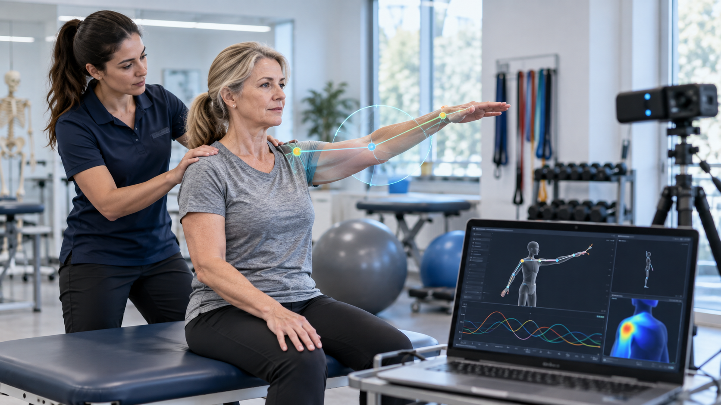
Criterios de entrega del mini-proyecto Colab
El proyecto debe demostrar razonamiento clínico, no solo código.
Definir claramente la pregunta clínica y el desenlace.
Crear o cargar un CSV simple con variables disponibles antes de la decisión.
Entrenar una red neuronal sencilla y mostrar curva de loss.
Reportar matriz de confusión, sensibilidad, especificidad y AUC si es posible.
Elegir un umbral y justificarlo según el daño de falsos negativos/falsos positivos.
Explicar qué acción humana se tomaría: revisar, llamar, repetir medición, derivar.
Sesión 7 · Deep Learning en Salud · Google Colab + red neuronal sencilla

Slide 43
Frase final para estudiantes clínicos
Una red neuronal no reemplaza el juicio profesional; transforma datos en una señal que debe ser validada, interpretada y supervisada.
Deep learning = forward pass + loss + backpropagation + validación.
En salud, la pregunta no es solo “¿predice?”, sino “¿ayuda sin causar daño?”
Referencias guía: estudios de AKI continuo, sepsis, UCI, infección posoperatoria y SIMPLE-HF incluidos en el material de la sesión.
Sesión 7 · Deep Learning en Salud · Google Colab + red neuronal sencilla

